Slide 1
NeuroProduction:
AI – реклама с цифровыми знаменитостями
«Создаем рекламу быстрее, дешевле и лучше с помощью ИИ»

Slide 2
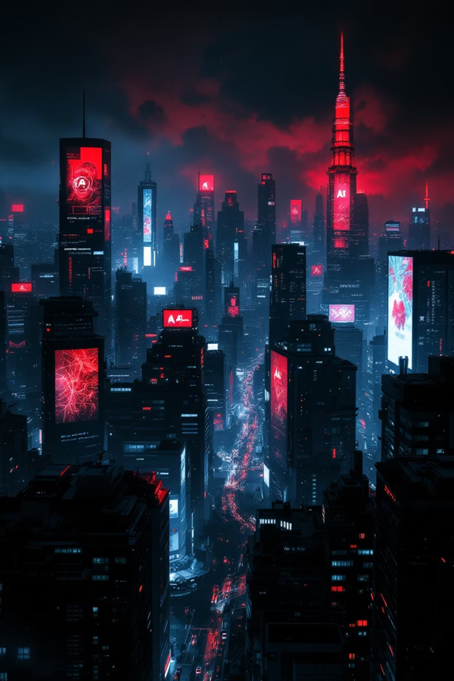
Ключевые барьеры современного рекламного продакшна
1
Высокая стоимость производства
2
Длительные сроки выполнения
Классические съёмки требуют больших бюджетов: аренда, команда, техника. Средний ролик — 300 тыс.–3 млн руб.
Полный цикл классического продакшна занимает 2–6 недель, что не подходит для быстрого digital-маркетинга.
3
Резкий рост спроса
на визуальный контент
4
Низкая скорость
масштабирования
Рынок рекламы вырос на 24%, интерактивной — на 53%, брендам нужно больше контента.
Компании не успевают производить объёмы, требуемые соцсетями и digital-каналами.

Slide 3




Наше решение: ускоренный AI-продакш
Быстрое производство контента
NeuroProduction создаёт рекламные фото и видео за 2–5 дней, вместо стандартных недель.
Технологичный AI-пайплайн
Используем Midjourney, Veo 3, GPT-5 для генерации, апскейла и креативных задач.
Полный цикл под ключ
Креатив → генерация → постпродакшн → финальный рекламный материал высокого качества.
Легальные цифровые двойники
Создание и управление цифровыми образами с юридическими разрешениями и
договорной моделью.

Slide 4
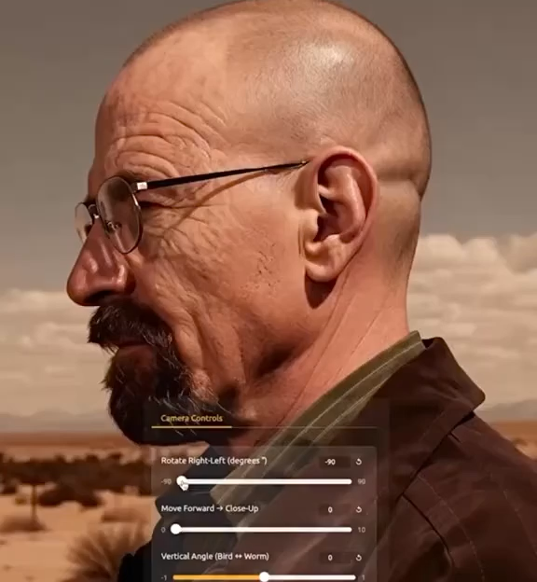
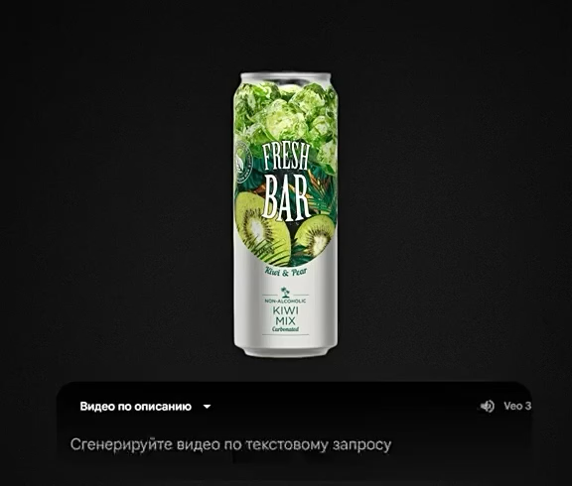
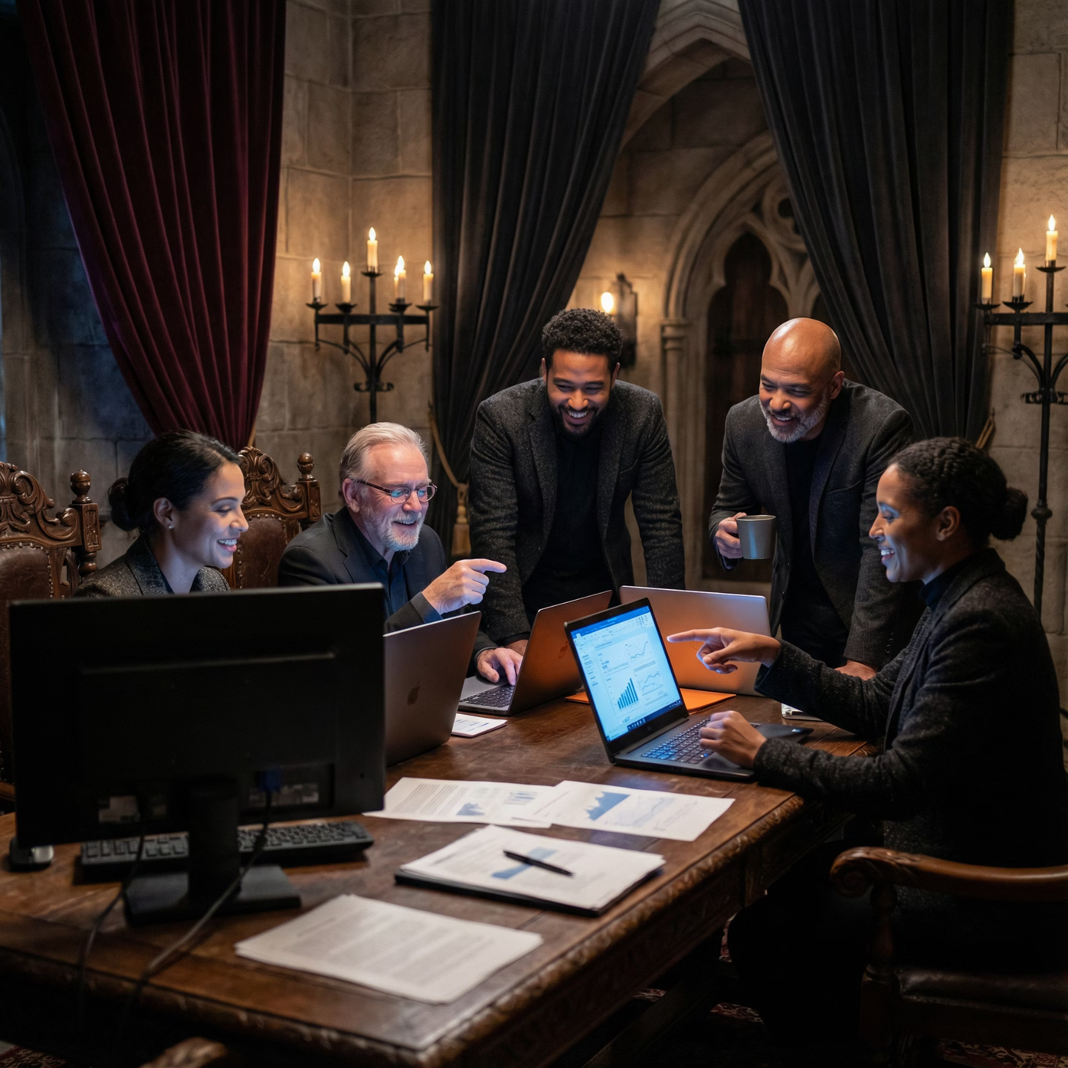
Схема пайплана работы
1
Запрос клиента
Пример «До→ После»
Пример цифрового двойника
2
Генерация концепции
До:
- исходный баннер / фото / контент клиента
После:
- улучшенный AI-кретив
- адаптация под стиль бренда
- визуально более привлекательный результат
Исходная фотография:
- 1 изображение продукта/лица
Цифровой двойник:
- 4-6 вариантов в разных ракурсах, сценах, стилях
– демонстрация гибкости генерации
3
Создание цифрового двойника продукта
4
AI-генерация
5
A/B анализ и подбор лучших вариантов
6
Готовые рекламные материалы

Slide 5
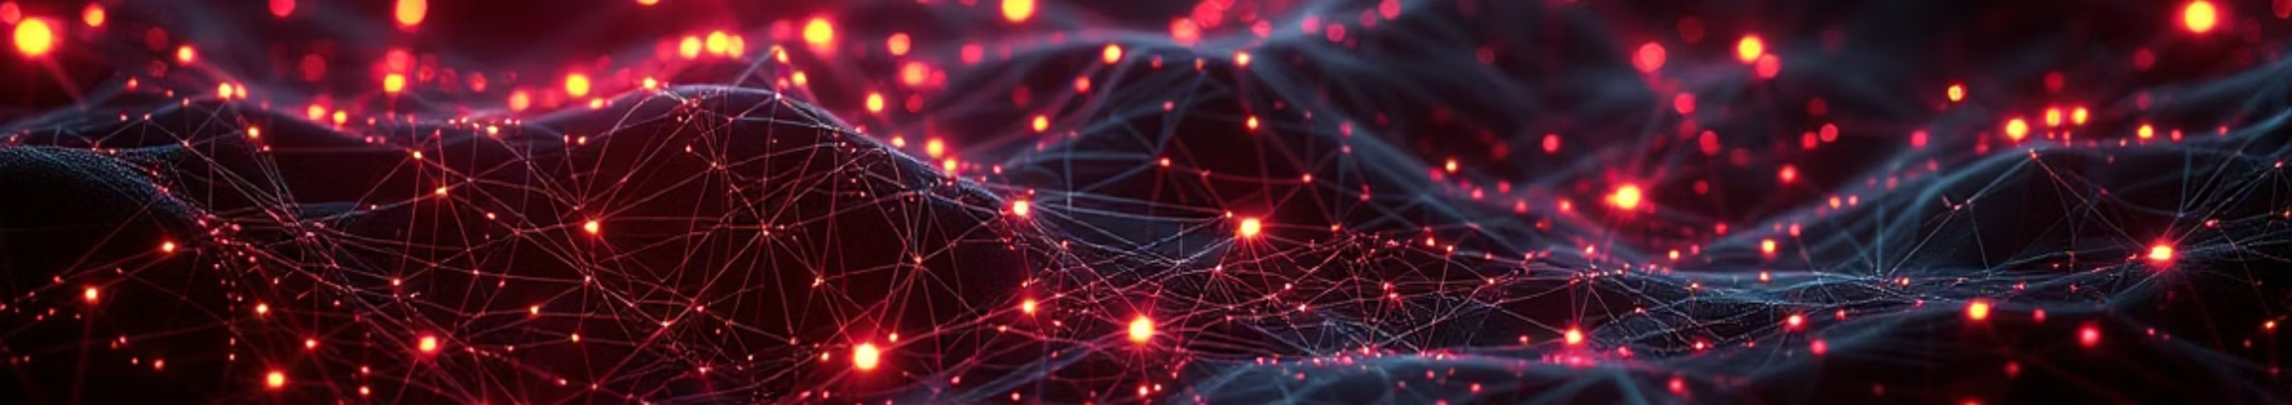
Уникальность и инновационность проекта
Параметр | Традиционный продакшн | AI-продакшн NeuroProduction
Цена | 300 тыс. – 3 млн | 50 – 150 тыс.
Сроки | 2 – 6 недель | 2 – 5 дней
Гиброксть | Низкая | Высокая
Цифровые двойники | Нет | Да
Быстрее
— создание контента за считанные дни
Дешевле
— в 3-7 раз ниже стоимости традиционного продакшна
Гибкость
— можно быстрее тестировать гипотезы и менять креатив
Юридически защищенные цифровые двойники
— уникальная B2B2C – модель на российском рынке

Slide 6
TAM
Весь рынок рекламы России: 904 млрд руб. Это общий объём рекламных бюджетов, включая ТВ, наружную рекламу, digital и продакшн. Он показывает максимальный потенциальный потолок для масштабирования.
SAM
Сегмент digital-продакшна и визуального контента: 542,7 млрд руб. Это доля рекламного рынка, где создаются креативы, баннеры, ролики, визуальные материалы. Именно здесь используется основная часть графики и продакшна — зона прямой конкуренции AI-решений.
SOM
Компании Москвы, готовые внедрять AI-генерацию: 39,3 млрд руб. Это реалистичный, достижимый рынок: города с высокой концентрацией бизнеса, быстрое внедрение технологий и высокий спрос на недорогой, быстрый продакшн.
Ожидаемый рост рынка 2025: +9,3%.
Растущий спрос на визуальный контент делает AI-продакшн стратегически важным.

Slide 7

Целевая аудитория
Креативные директора, маркетологи, SMM-руководители
Студии дизайна, онлайн-магазины, медиа
Рекламные агентства и digital-отделы крупных брендов (FMCG, retail, fashion)
Требуют быстрые и качественные решения для тестирования гипотез и запуска digital-кампаний.
Ищут доступный, гибкий и масштабируемый контент для своих проектов и публикаций.
Нуждаются в постоянном потоке визуального контента для кампаний.

Slide 8
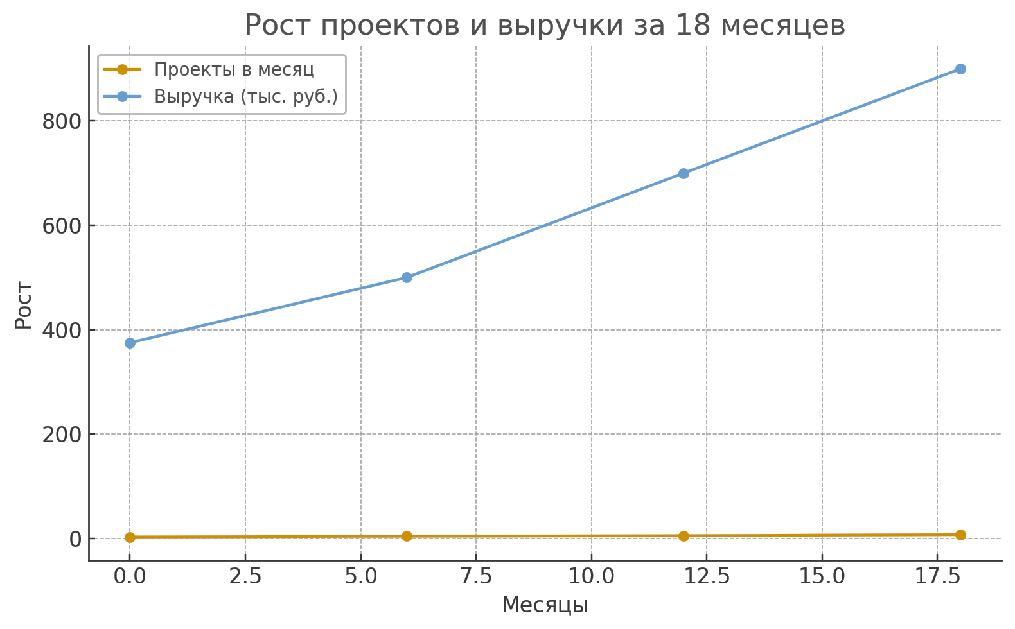
План и график развития на 18 месяцев
График роста: — Рост проектов: от 2–3 в месяц → до 5–7 — Рост выручки: от 300–450 тыс. → до 600–900 тыс.
0-6 месяцев
1
Запуск коммерции, 5-7 клиентов, упаковка кейсов.
6-12 месяцев
2
Выход на самоокупаемость, создание MPV платформы цифровых двойников.
12-18 месяцев
3
Масшатибирование, привлечение инвестиций, расширение команды.

Slide 9
Прямые конкуренты (AI-агентства, фрилансеры)
Их сильные стороны: низкая стоимость, быстрые простые задачи. Наше преимущество: полный продакшн-цикл, высокий креативный контроль, стабильное качество, юридически оформленные цифровые двойники, бренд-консистентность.
Косвенные конкуренты (классические продакшн-студии)
Их сильные стороны: репутация, большой опыт, высокое качество. Наше преимущество: скорость в 5–10 раз выше, стоимость ниже в 3–7 раз, гибкость, возможность digital twins.
Конкуренты
Стратегия получения конкурентного преимущества
Запуск уникальной платформы цифровых двойников (MVP → масштабирование).
Глубокая интеграция AI в весь продакшн-процесс.
Формирование портфолио проектов для крупных брендов.
Активный нетворкинг: участие в конференциях и отраслевых мероприятиях.

Slide 10
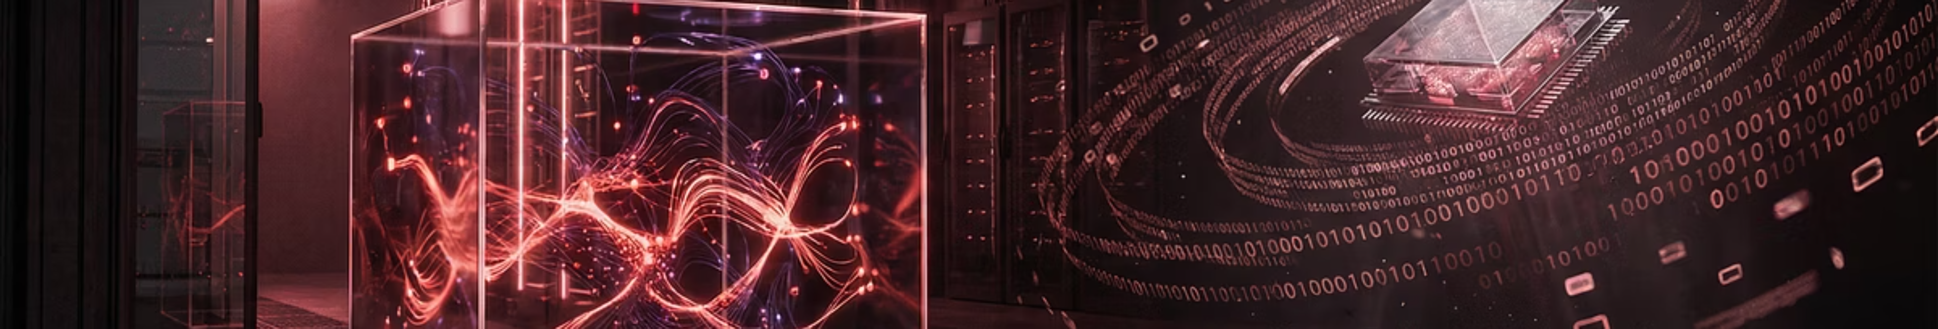
Бизнес - модель
Проектная модель
Подписка для агенства
Digital Twins
Бренд оплачивает использование цифрового образа;
Автор образа получает роялти
50-150 тыс. руб. за AI-рекламный проект.
Ежемесячный пакет генераций+продакшн.
Схема продаж
Лид → Бриф → Сценарий → Генерация → Пост → Финал → Платёж

Slide 11
Финансы
План доходов и расходов
Доходы:
Консервативный прогноз — выполнение 2-3 проектов по AI-продакшну в месяц со средним чеком 150 000 руб. К концу года возможен рост до 3-4 проектов и заключение 1-2 пилотных контрактов на цифровых двойников с авансом.
Расходы (ежемесячные):
Заработная плата команды (5 человек на частичной занятости/проектной основе): 200 000 руб.
Подписки на облачные сервисы и AI-инструменты: 25 000 руб.
Прочие операционные расходы (реклама, связь): 15 000 руб.
Финансовый результат (прогноз):
При выходе на плановые 2-3 проекта в месяц (выручка 300 000 – 450 000 руб.) проект достигает операционной безубыточности на 4-6 месяц. Цель первого года — выручка в 3,5 – 4,5 млн. руб.

Slide 12
Финансы
Инвестиции на запуск (капитальные затраты)
• Оборудование и ПО: 300 000 руб. (2 рабочих места с мощными ПК для рендеринга, коммерческие подписки на Midjourney, доступ к API GPT-5/аналогам).
• Первоначальный маркетинг и пиар: 150 000 руб. (создание сайта-портфолио, презентационных материалов, участие в 1-2 отраслевых мероприятиях).
• Юридическое оформление: 50 000 руб. (регистрация ИП/ООО, разработка типовых договоров и соглашений для цифровых двойников).
• Операционный буфер на первые 3 месяца: 240 000 руб. (покрытие частичных зарплат команде до поступления первых платежей).
Итого требуемые инвестиции на запуск: 740 000 руб.

Slide 13
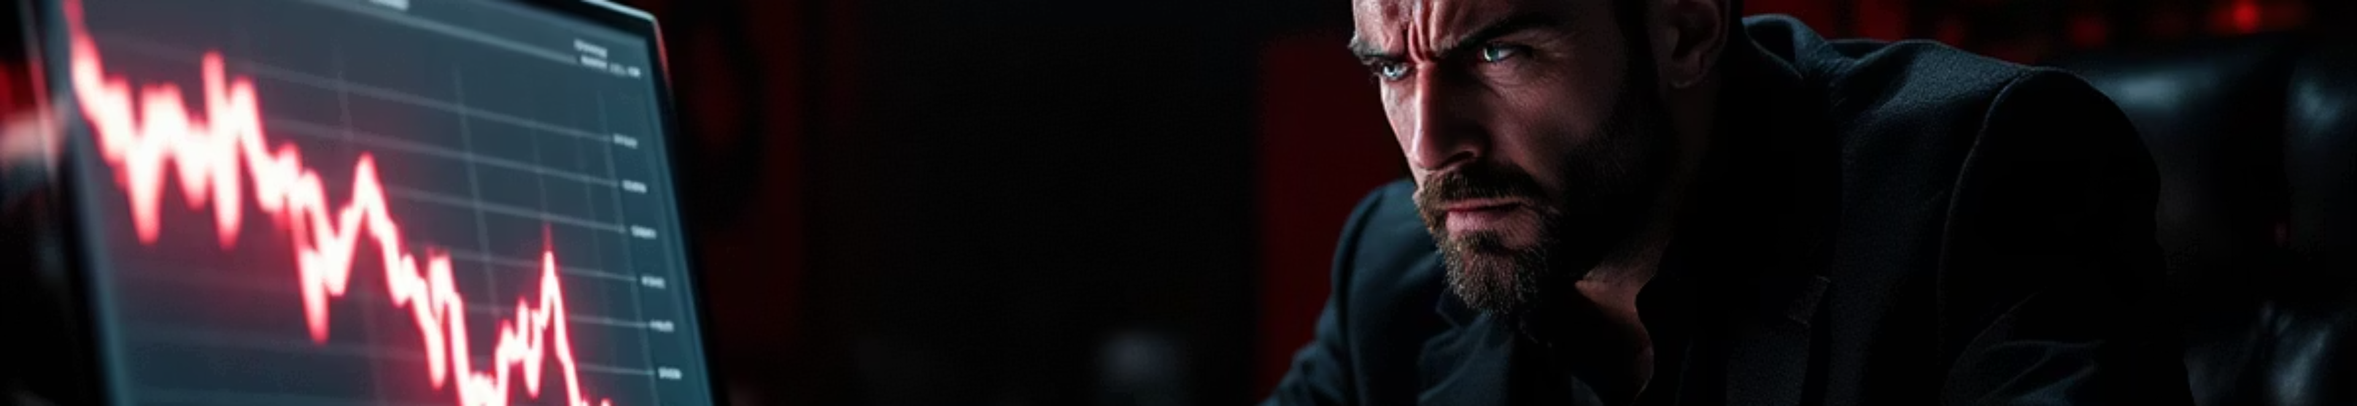
Риски и способы их снижение
Быстрое проявление новых AI-технологий
Рост конкуренции среди
AI- агенств
Юридические изменения
в сфере цифровых
двойников
Регулярное обновление AI-пайплана и обучение команды
Быстрое проявление новых AI-технологий
Постоянная юридическая экспертиза

Slide 14
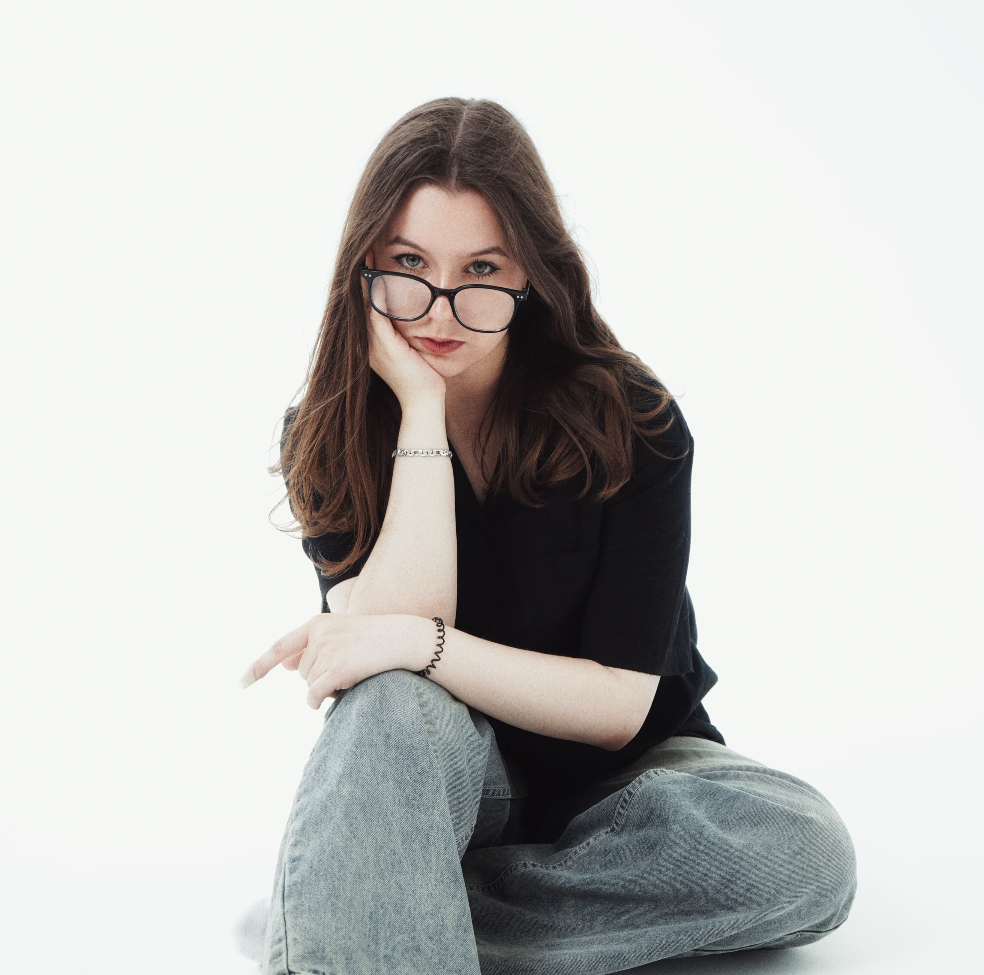
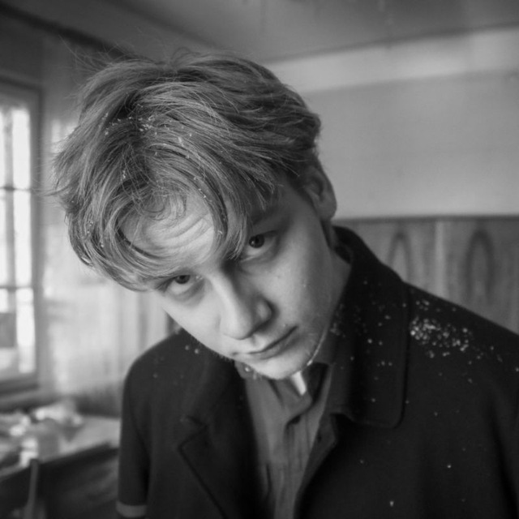
Команда NeuroProduction
Другие
Юрист
Цифровые двойники, IP,
договоры
Гуменюк Виктория
Анищенко Денис
Креативный директор, маркетинг и продажи
B2B, соцсети, коммуникации
CEO, технический директор
Проектное управление, бизнес-процессы, AI-пайпланы, интеграции

